Slide 1
Проект для участия в конкурсе ППМИ «Спортивная площадка» МОБУ СОШ №29
Модератор:
Яковлева Марфа Анатольевна, директор
МОБУ СОШ №29 ГО «Город Якутск»

Slide 2
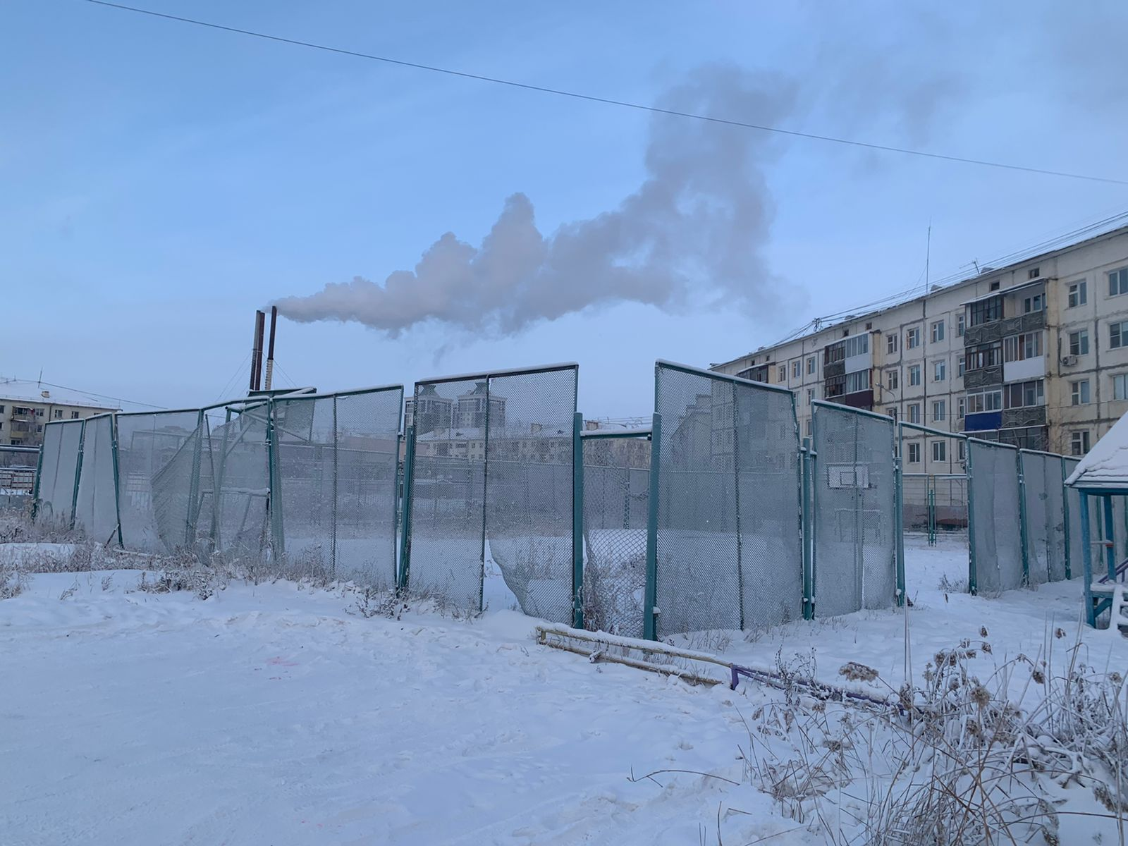
Спортивная площадка по улице Петра-Алексеева во дворе домов 73/1 и 73/2 находится в заброшенном состоянии

Slide 3
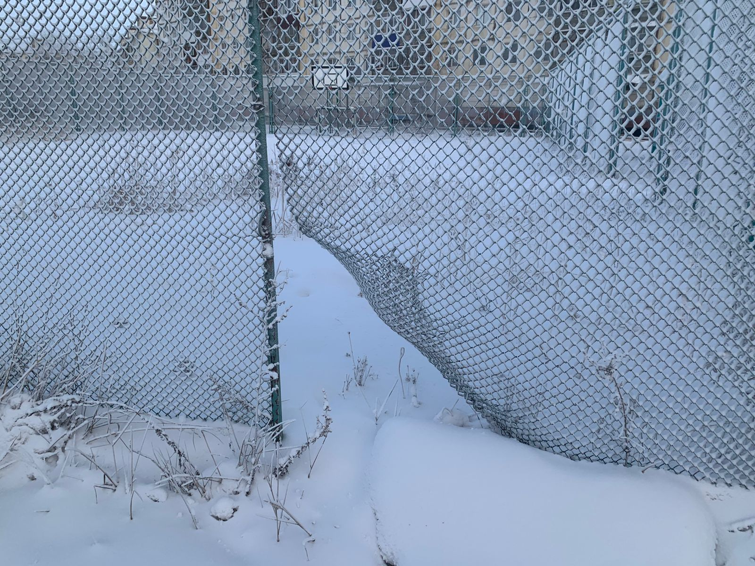
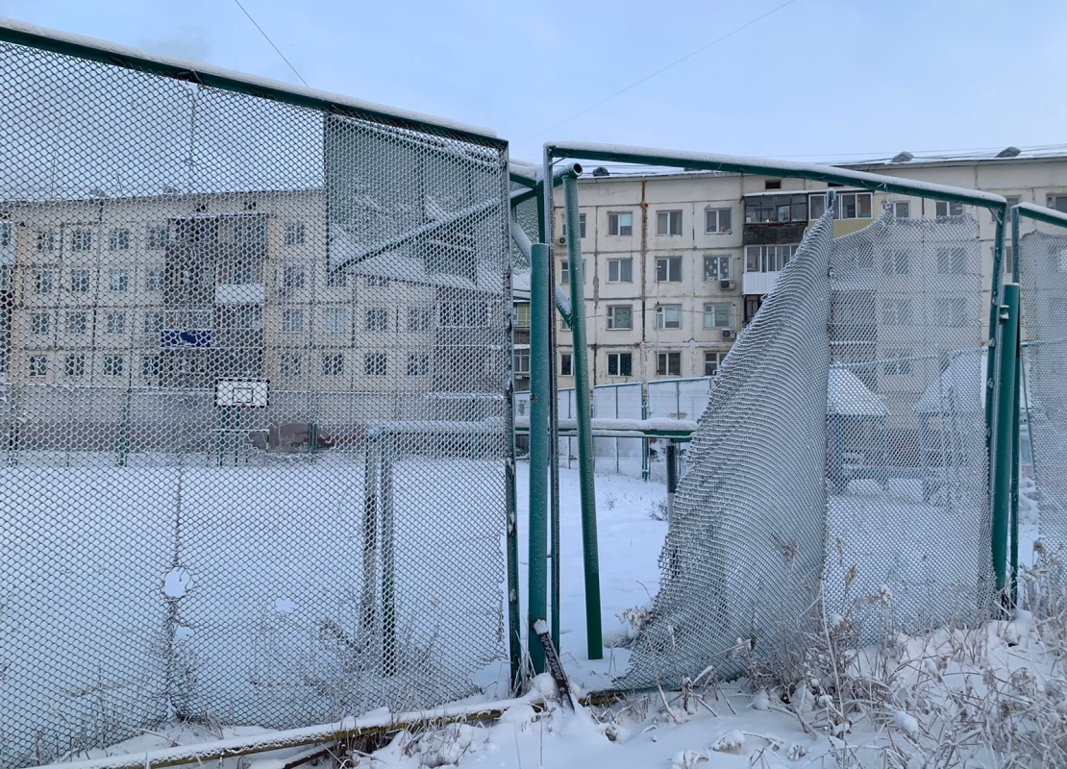
Металлическое ограждение повреждено по всему периметру

Slide 4
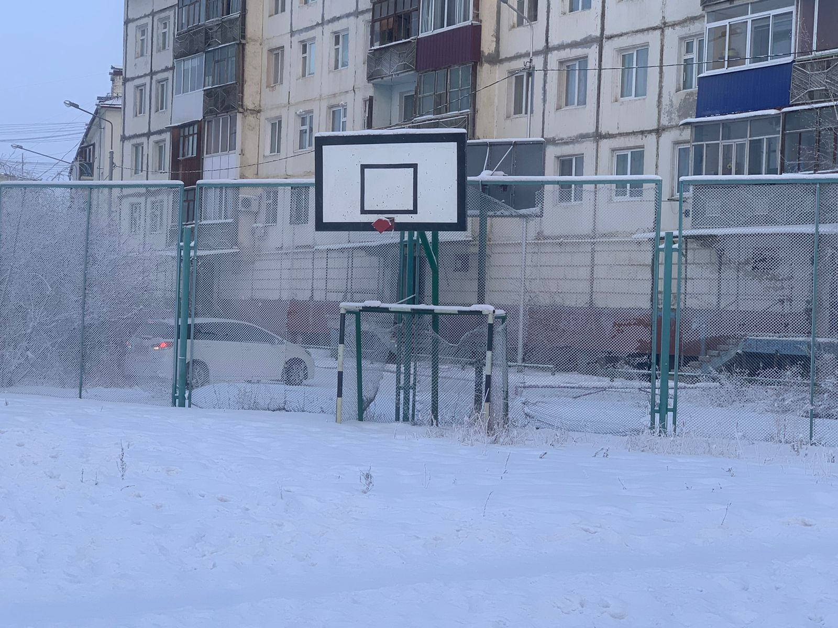
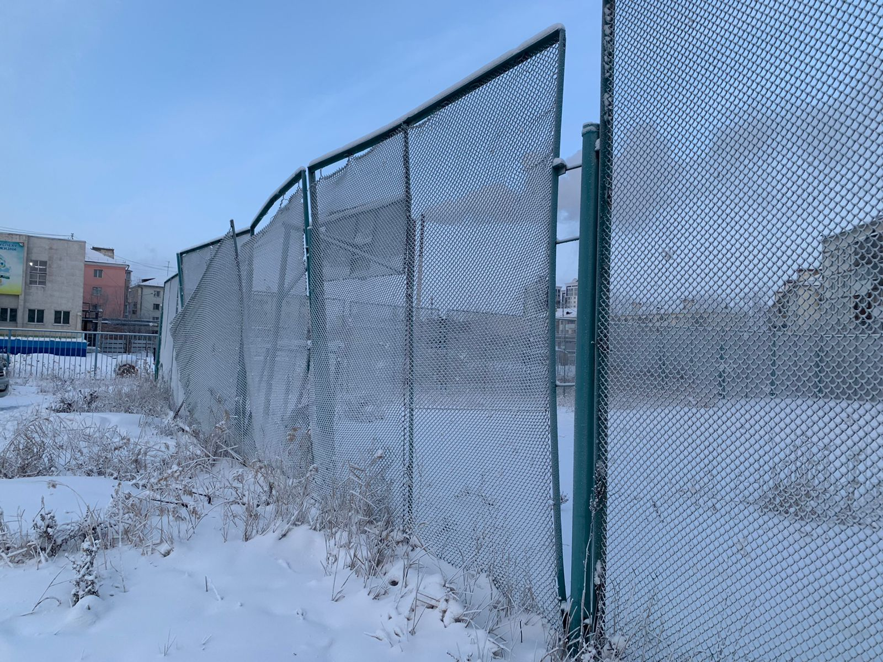

Slide 5
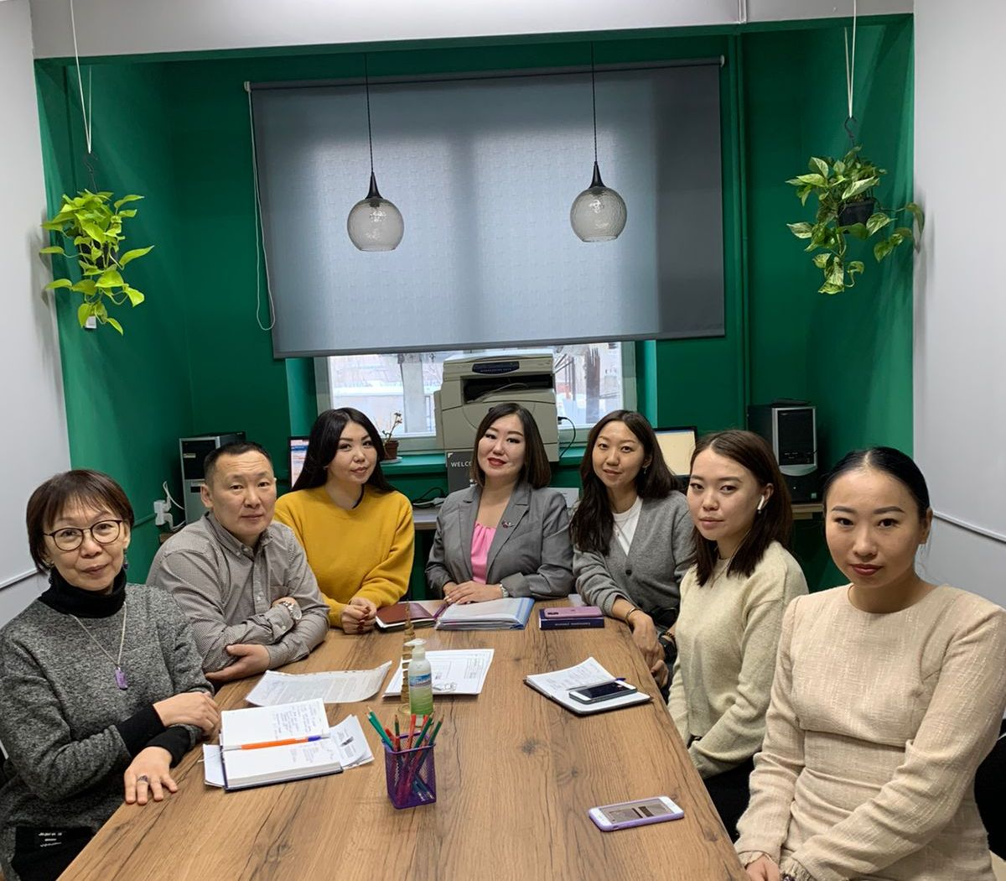
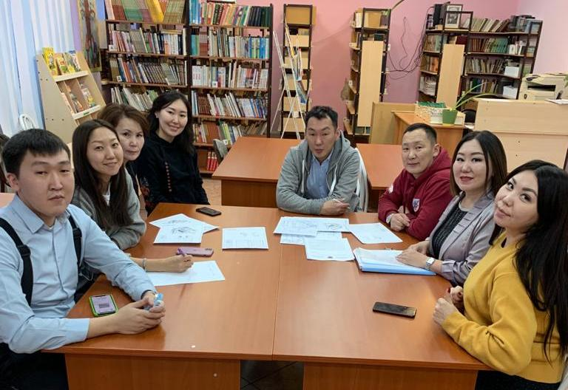
Создание инициативной группы МОБУ СОШ №29 г. Якутска

Slide 6
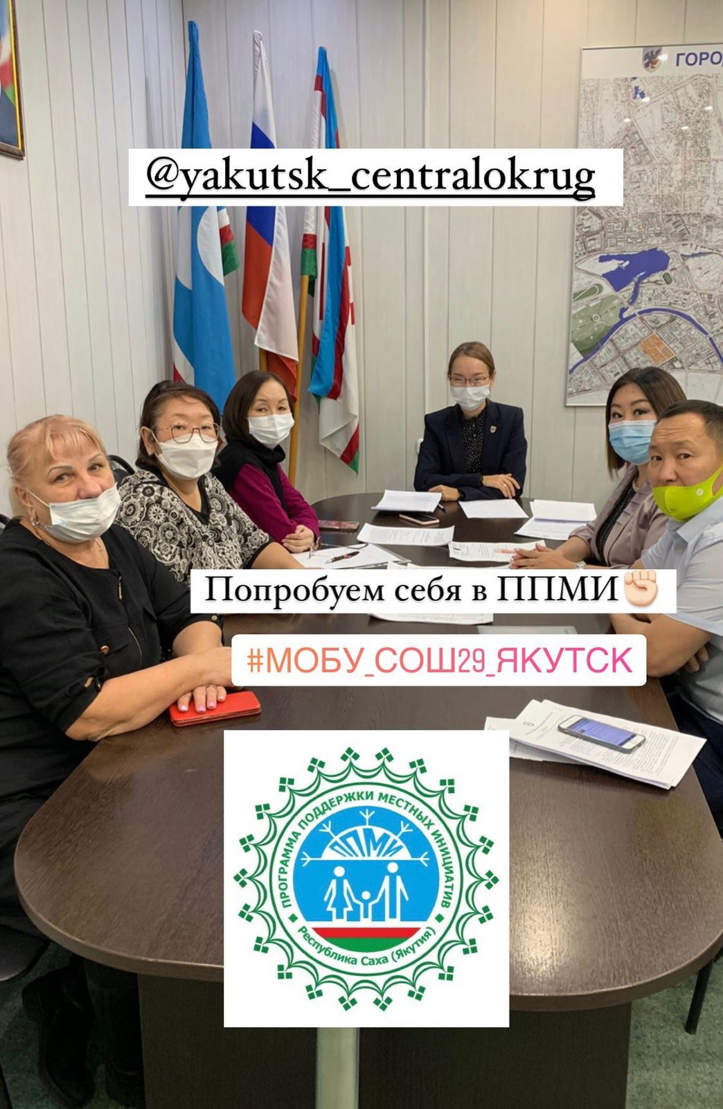
Изучение вопроса о грантовой деятельности совместно с округом Центральный

Slide 7
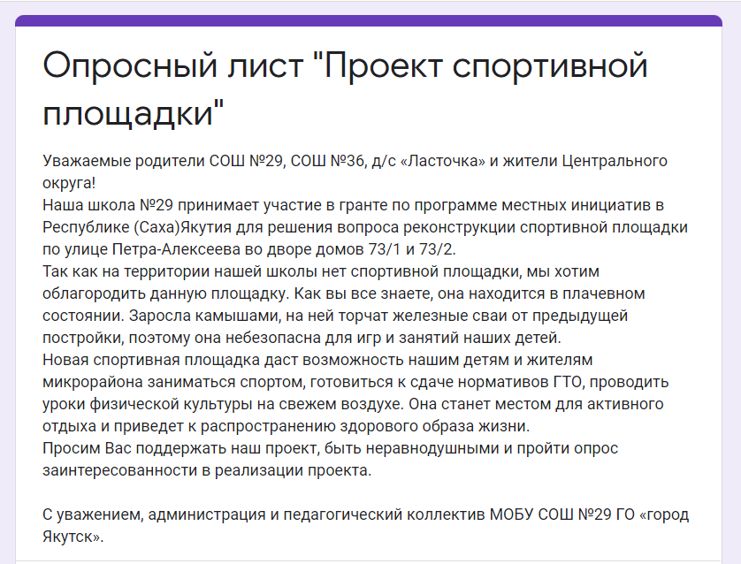
Проведение опроса общественности. Приняло участие свыше 1 тыс. человек в поддержку проекта

Slide 8
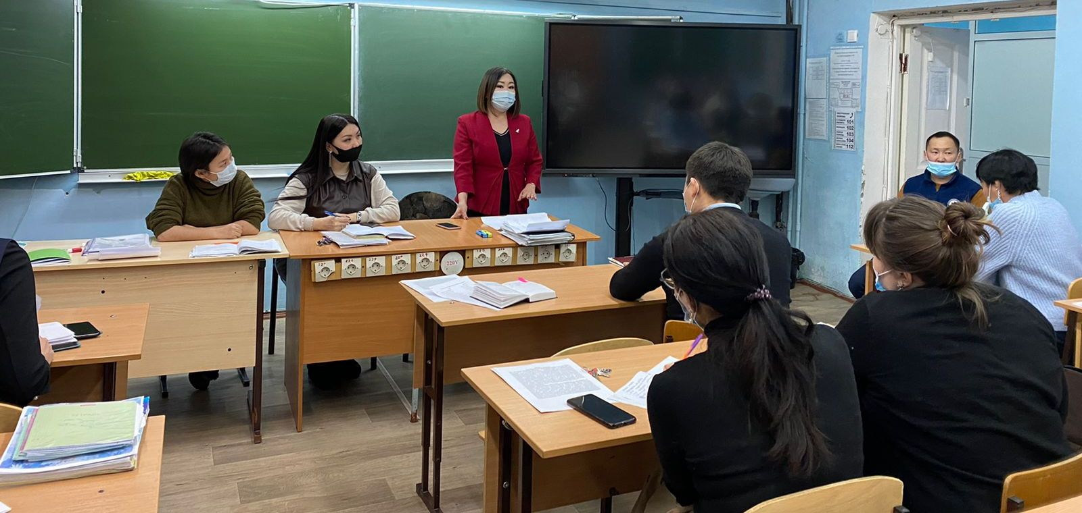
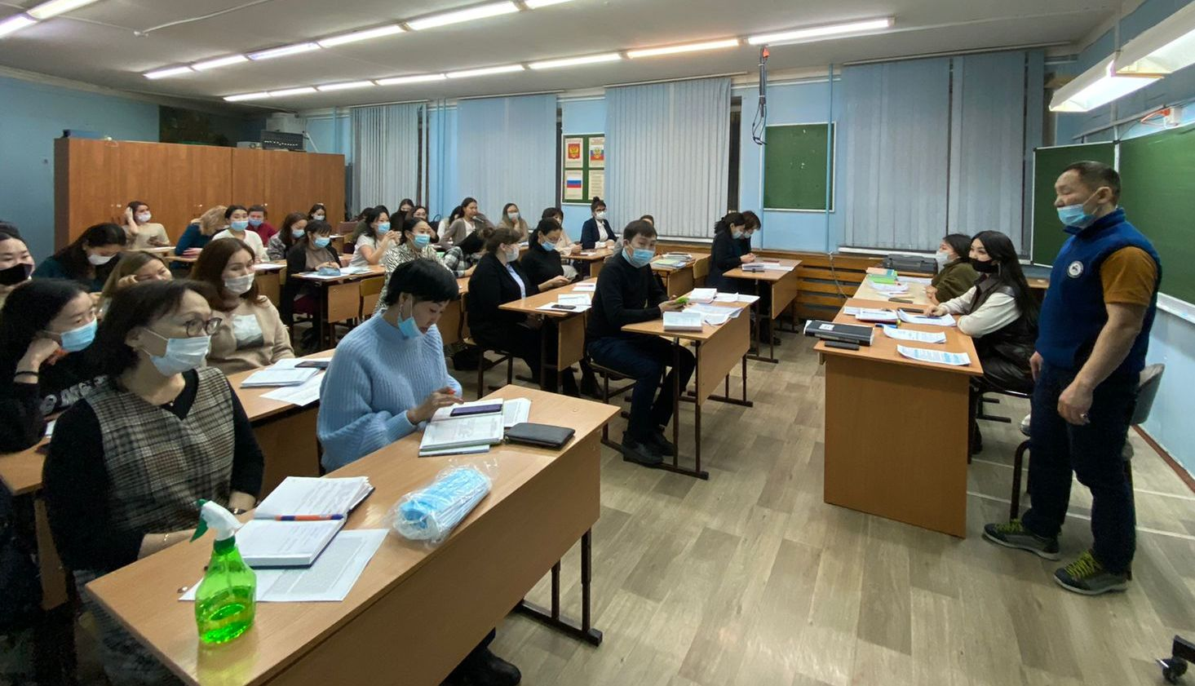
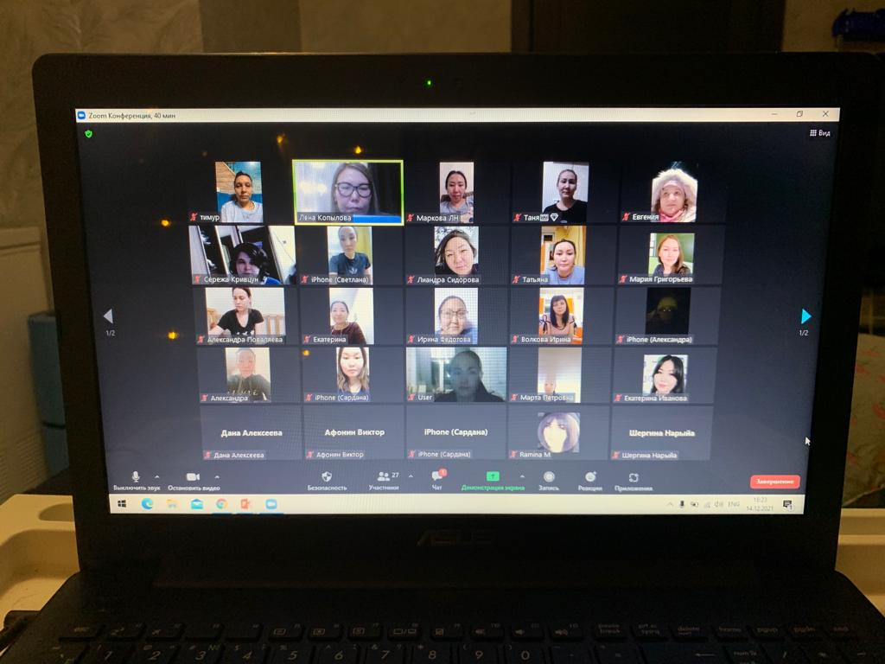
Предварительные собрания коллектива и родителей

Slide 9
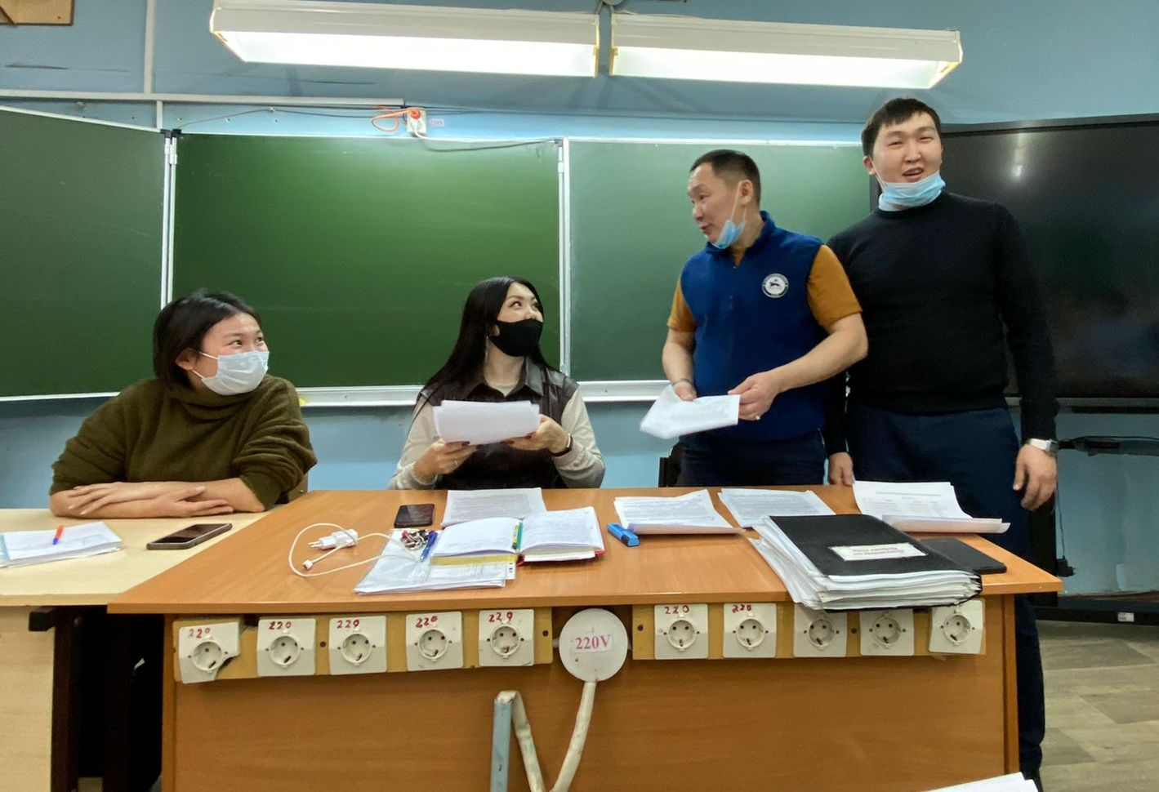
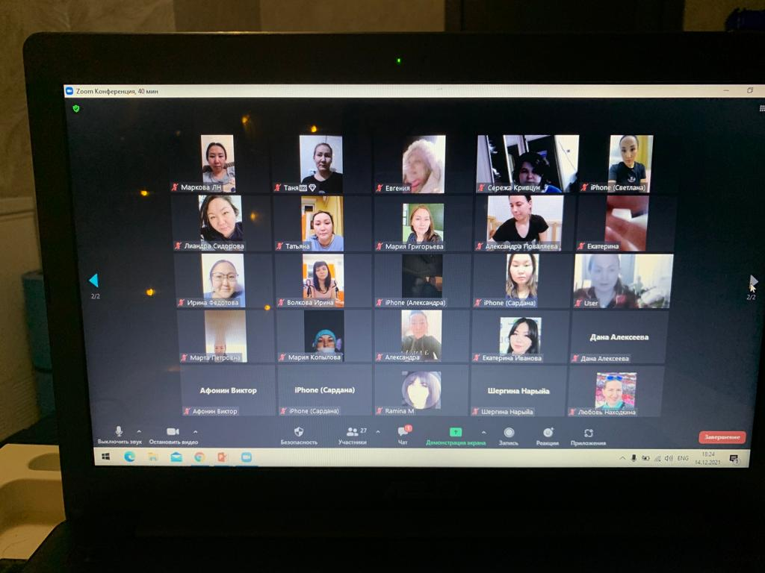
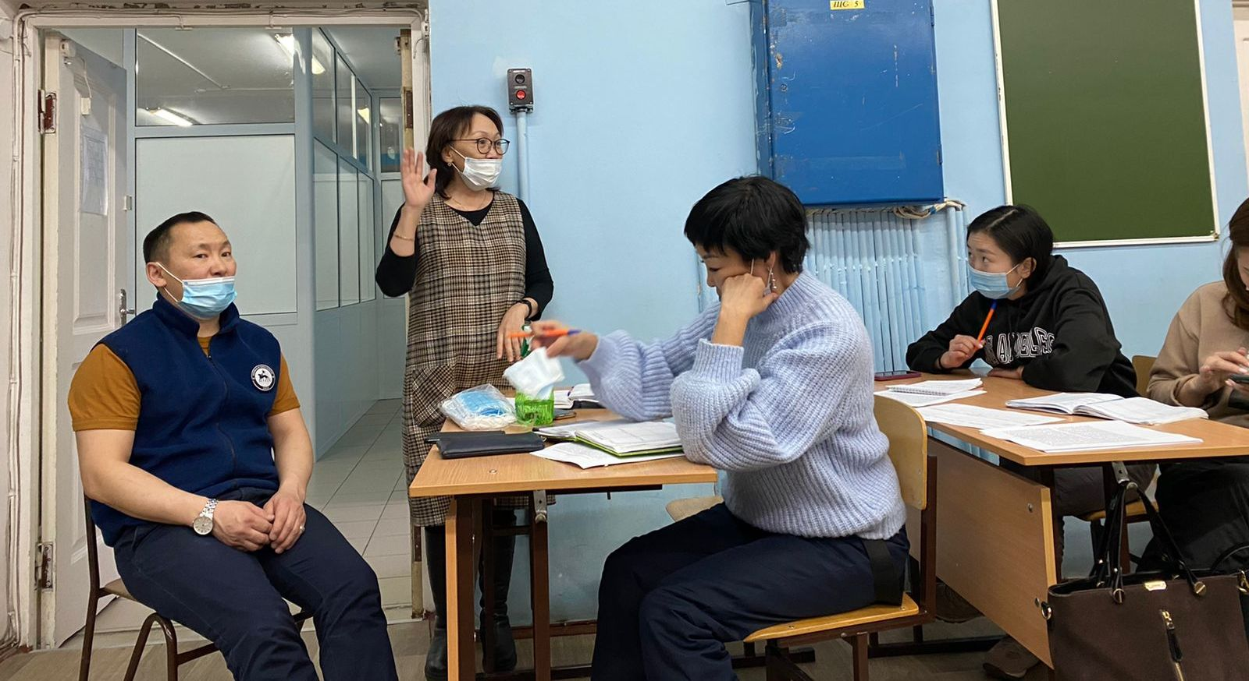

Slide 10
Этапы:
1
Создание инициативной группы
2
Проведение опроса
3
Разработка проекта, 3Д, сметы
4
Проведение предварительных собраний
5
Проведение итогового собрания 15.12.2021 г.

Slide 11
Описание:
Цель проекта: реконструкция и благоустройство площадки, находящаяся по улице Петра-Алексеева во дворе домов 73/1 и 73/2.
Этапы реализации проекта:
2022 г. (или 1 этап): Подготовка основания и укладка резинового покрытия. Установка ограждения вокруг поля и освещение.
2023 г. (или 2 этап): Установка спортивного оборудования.
2024 г. (или 3 этап): Установка воркаут зоны (тренажеров ГТО), трибун и внешнего ограждения.
Эффект от реализации проекта:
Новая современная, многофункциональная спортивная площадка даст возможность учащимся МОБУ СОШ №29 и МОБУ НОШ №36 повысить интерес к занятиям спортом. Коллектив д/с «Ласточка» сможет проводить спортивные мероприятия, а жители микрорайона смогут самостоятельно заниматься спортом, готовиться к сдаче нормативов ГТО.
Тем самым площадка станет местом для активного отдыха, занятий спортом, местом для проведения различных мероприятий, что несомненно приведет к распространению здорового образа жизни.

Slide 12
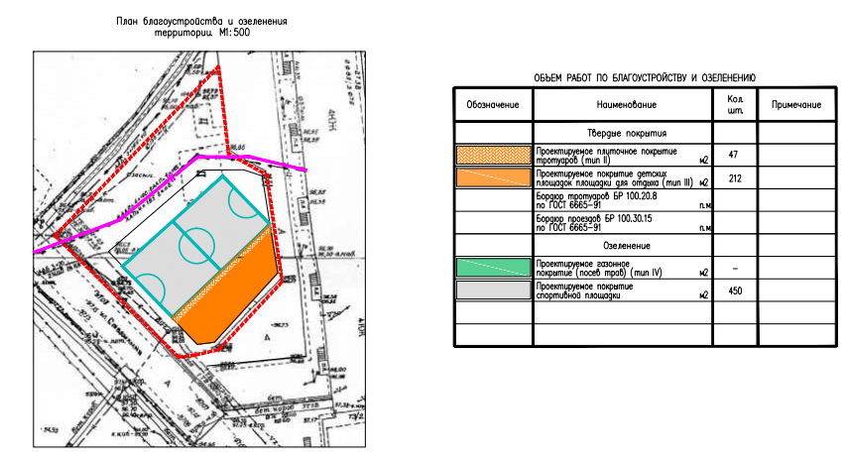
Проект

Slide 13
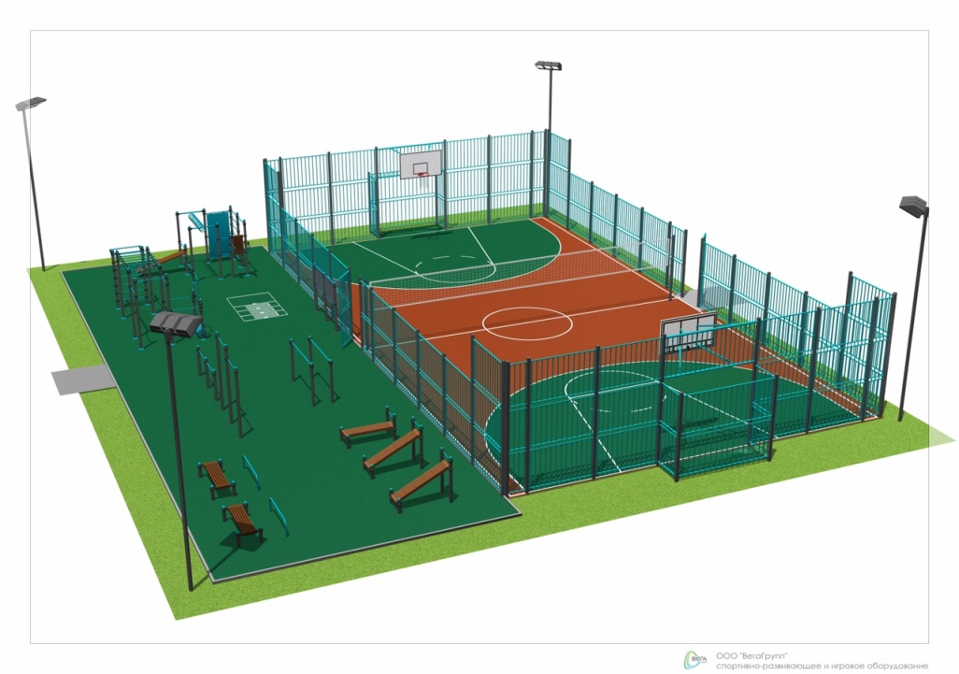
3D визуализация

